Slide 1
Sara Martínez Domínguez
Grau d’Enginyeria Informàtica TFG Gener del 2020
Desenvolupament d’una aplicació mòbil mitjançant React Native amb Firebase: BurnApp
Tutor: Joan Vicent Orenga Serisuelo
Consultor: Carles Garrigues Olivella

Slide 2
Índex
1
Context i justificació
Disseny i aquitectura
6
2
Objectius
Implementació del producte
7
3
Enfocament i mètode
Demostració
8
4
Planificació
Conclusions
9
5
Tecnologies
Línies futures
10

Slide 3
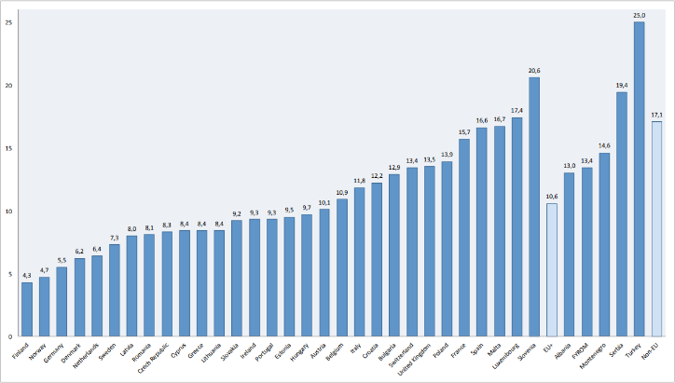
1
10
2
3
4
5
6
7
8
9
Context i justificació
1/20
Falta d’energia o esgotament
Síndrome del Burnout
Eficàcia professional reduïda
“Distanciament mental” del lloc de feina
Espanya té un 16,6% d’empleats “cremats”, sent el 4rt país amb major % a tota la UE
Aplicable l’1 de gener del 2022

Slide 4
1
10
2
3
4
5
6
7
8
9
Context i justificació
2/20
Els problemes psicològics I físics dels empleats “cremats” costen entre 125 i 190 mil milions anuals en costos sanitaris a Estats Units.
Cada empleat desmotivat suposa un cost del 34% del seu sou anual.
El burnout causa entre el 20 i 50% de les rotacions de treballadors.

Slide 5
1
10
2
3
4
5
6
7
8
9
Context i justificació
3/20
Implicacions de la solució:
Avantatge competitiu
Augment de la productivitat
Millora del servei als clients
Reducció de l’absentisme
Més contribució al Resultat final

Slide 6
1
10
2
3
4
5
6
7
8
9
Objectius
4/20
Coneixement
Aplicació mòbil
Aplicació mòbil
Coneixement
Obtenir una app mòbil com a client per proporcionar dades a les empreses sobre el burnout
Aplicar els coneixements adquirits en el Grau d’Enginyeria Informàtica
Conèixer el procés de desenvolupament d’una aplicació
Detecció
Detecció
Gestió
Permetre a les organitzacions detectar si tenen un problema de burnout i la causa
Aprendre a afrontar els reptes que suposa un projecte des de zero
Gestió

Slide 7
1
10
2
3
4
5
6
7
8
9
Objectius
5/20
Obtenir un producte final estable i funcional amb el màxim grau d’usabilitat
Implementar les vistes mitjançant React Native
Integrar una BBDD al núvol
Desenvolupar l’aplicació nativament
Autenticar amb diferenciació de rols

Slide 8
1
10
2
3
4
5
6
7
8
9
Enfocament i mètode
6/20
Metodologia en cascada
Pla de treball
Disseny i arquitectura
Lliurament final (memòria)
Implementació
Defensa virtual
Programació components estàtics
Programació components dinàmics
Programació animacions
Incorporar Cloud Firestore
Incorporar Firebase Authentication
Metodologia iterativa

Slide 9
1
10
2
3
4
5
6
7
8
9
Planificació
7/20
Lliurament final
3/1
Defensa virtual
17/1
PAC1
2/10
PAC2
30/10
PAC3
11/12
 |  | Set. 2019 |  |  |  | Oct. 2019 |  |  |  | Nov. 2019 |  |  |  | Des. 2019 |  |  |  | Gen. 2020
 | Hores | 1 | 2 | 3 | 4 | 1 | 2 | 3 | 4 | 1 | 2 | 3 | 4 | 1 | 2 | 3 | 4 | 1 | 2 | 3 | 4
Pla de treball | 59,5
Disseny i arquitectura | 114
Implementació | 213
Lliurament final | 35
Defensa virtual | 5

Slide 10
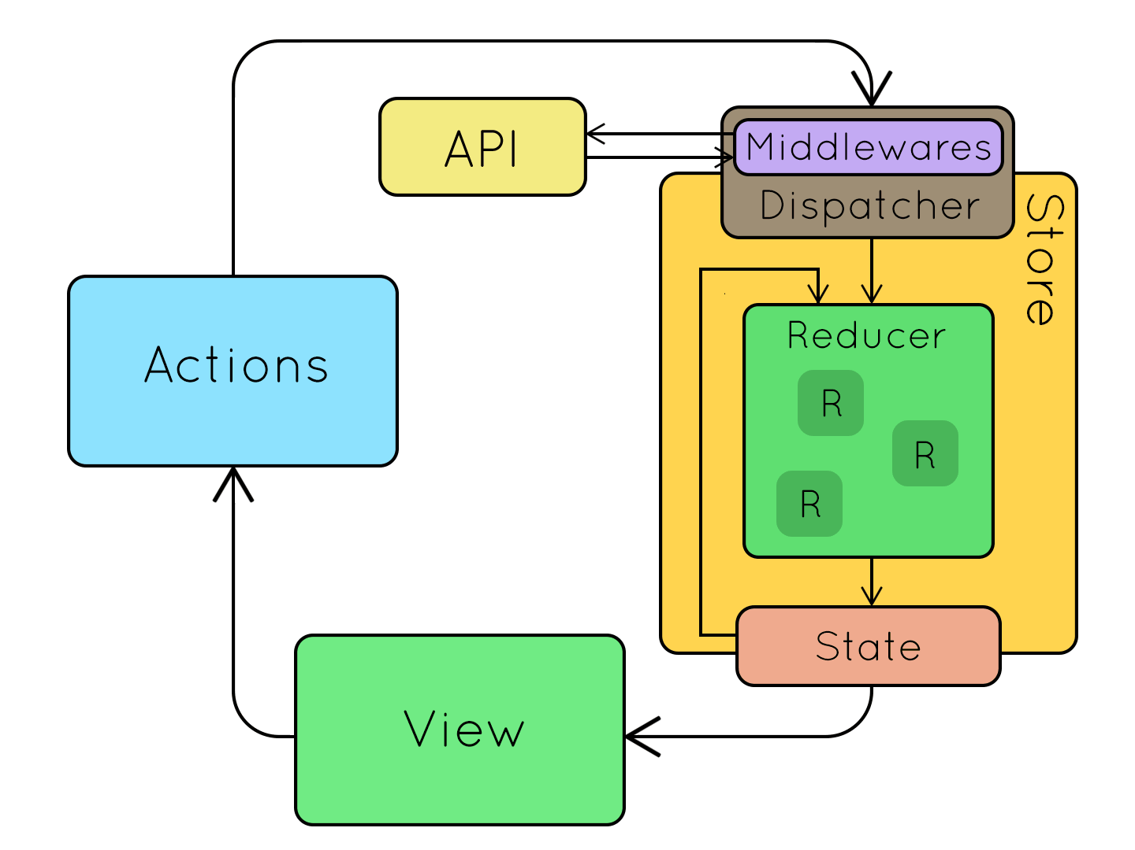
1
10
2
3
4
5
6
7
8
9
Tecnologies
8/20
Llibreria JS
Components reactius
Multiplataforma
Redux Thunk
Redux Logger

Slide 11
1
10
2
3
4
5
6
7
8
9
Disseny i arquitectura
9/20
Disseny centrat en l’usuari
Anàlisi de la competència
Perfils d’usuari i escenaris d’ús
Casos d’ús
Disseny de l’arquitectura
Prototipatge

Slide 12
1
10
2
3
4
5
6
7
8
9
Disseny i arquitectura
10/20
Requeriments funcionals
Registre i accés
Afegir entrades
Usuari administrador/no administrador
Usuari administrador/no administrador
Llista dels empleats
Consultar estadístiques
Usuari administrador/no administrador
Usuari administrador/no administrador
Concedir permisos
Llista de les entrades
Usuari administrador
Usuari administrador/no administrador
Eliminar empleats
Obtenir dades dels empleats
Usuari administrador
Usuari administrador

Slide 13
1
10
2
3
4
5
6
7
8
9
Disseny i arquitectura
11/20
Arquitectura del sistema
FIREBASE
HTTP
Col·leccions i documents
HTTP
Col·leccions i documents
Components
Accions
WEB API
Reducers
PRESENTACIÓ
CLOUD FIRESTORE
Client
Servidor

Slide 14
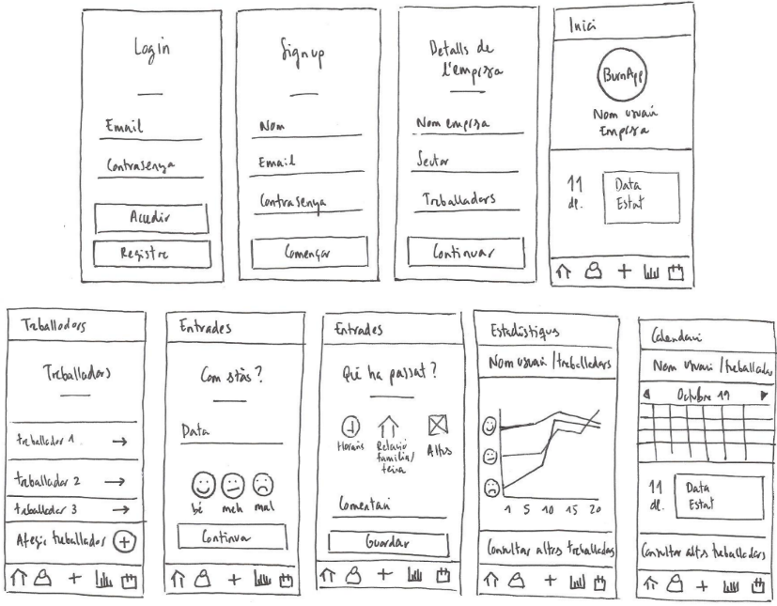
1
10
2
3
4
5
6
7
8
9
Disseny i arquitectura
12/20
Sketch
Prototipus d’alta fidelitat

Slide 15
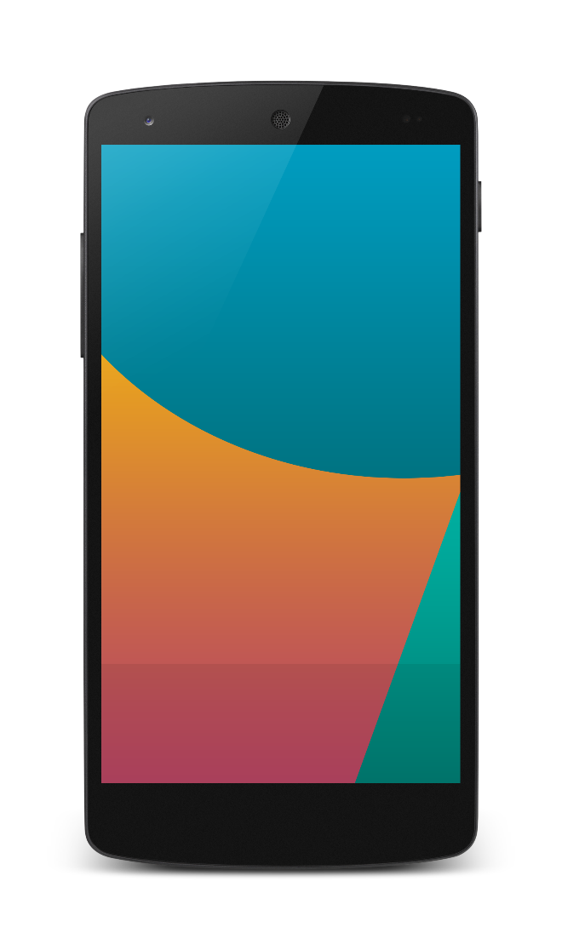
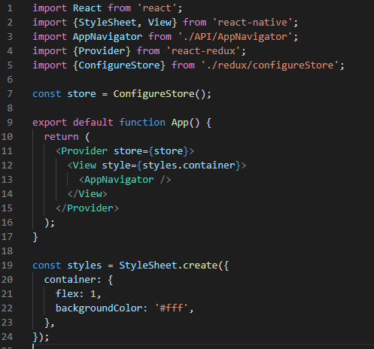
1
10
2
3
4
5
6
7
8
9
Implementació
13/20
Components
<View/>
<SearchBar/>
<Card/>
<Card/>
<Flatlist/>
<Swipeout/>
<Text/>
<Swipeout/>
<Text/>

Slide 16
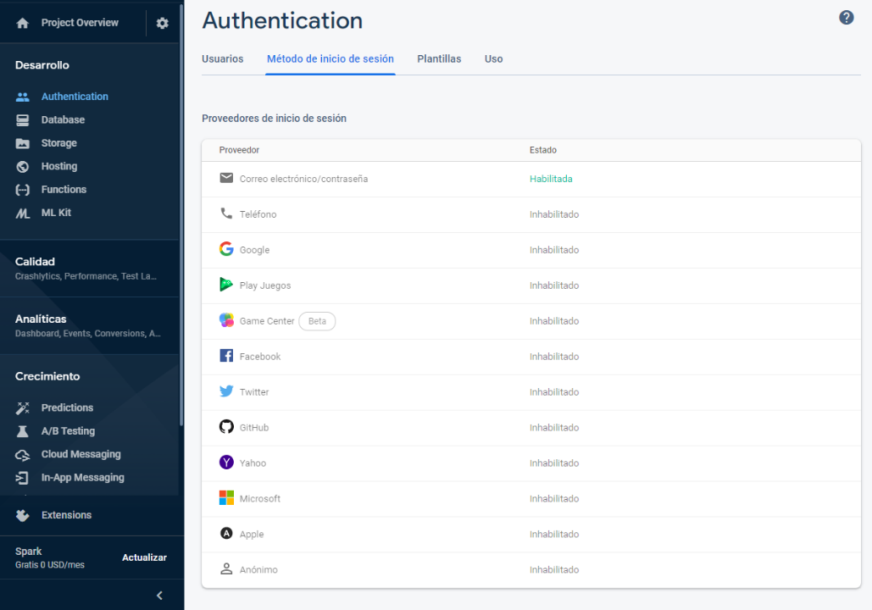
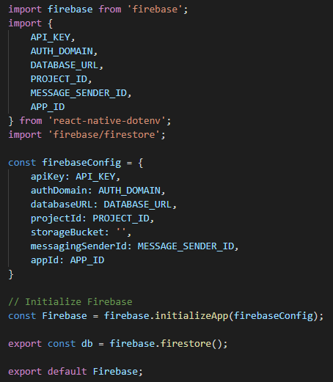
1
10
2
3
4
5
6
7
8
9
Implementació
14/20
Activació de proveïdors d’autenticació disponibles a Firebase
Implementació de l’API d’autenticació per a la nostra classe Firebase

Slide 17
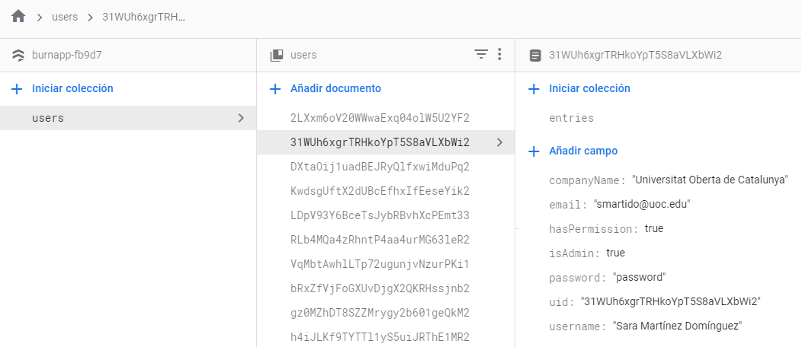
1
10
2
3
4
5
6
7
8
9
Implementació
15/20
Cloud Firestore
4
2
Subcol·leccions
Documents
1
Col·leccions
3
Camps

Slide 18
1
10
2
3
4
5
6
7
8
9
Implementació
16/20
Cloud Firestore
users
usuari1
companyName: “UOC”
email: “smartido@uoc.edu”
hasPermission: true
isAdmin: true
password: “password”
username: “Sara”
entries
entrada1
activity: “Tasques”
comment: “”
date: 8 de desembre de 2019, 19:22:28 UTC+1
state: “Relaxat”
entrada2
activity: “Horaris”
comment: “He plegat tard”
date: 8 de desembre de 2019, 8:36:40 UTC+1
state: “Estressat”
usuari2
...

Slide 19
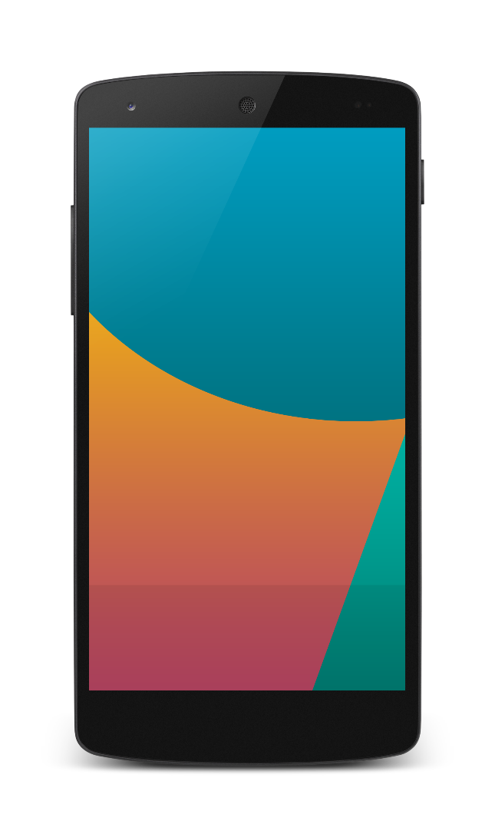
Demostració

Slide 20
Demostració

Slide 21
Demostració

Slide 22
Demostració

Slide 23
1
10
2
3
4
5
6
7
8
9
Conclusions
18/20
Durant el desenvolupament d’aquest TFG s’han:
Aplicat els coneixements assimilats en el Grau
Fet front als entrebancs d’un projecte d’aquest tipus, trobant solucions alternatives
A més:
El producte és funcional i compleix els requeriments prèviament establerts
El mètode i la planificació han permès controlar les incidències i acomplir els terminis dictats

Slide 24
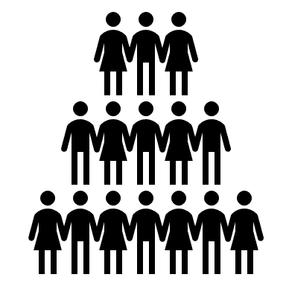
1
10
2
3
4
5
6
7
8
9
Línies futures
19/20
Empaquetar l’aplicació per iOS
Incloure una base de dades local , per millorar la fluïdesa de l’aplicació
Incloure estadístiques,
a més de individualitzades
Més perfils d’usuaris
i estats i causes personalitzats

